Slide 1

—
Elección brida de reductores
planetarios de precisión para
Montaje.
www.grupogaes.com

Slide 2
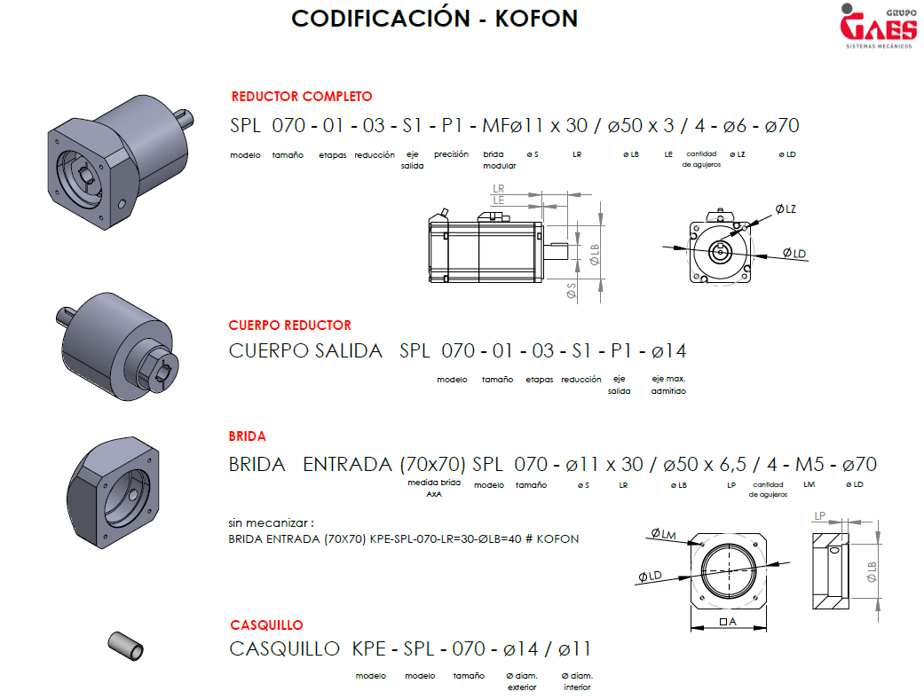

—
www.grupogaes.com

Slide 3
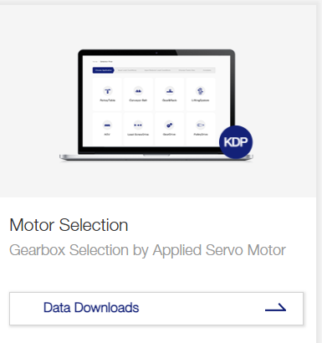
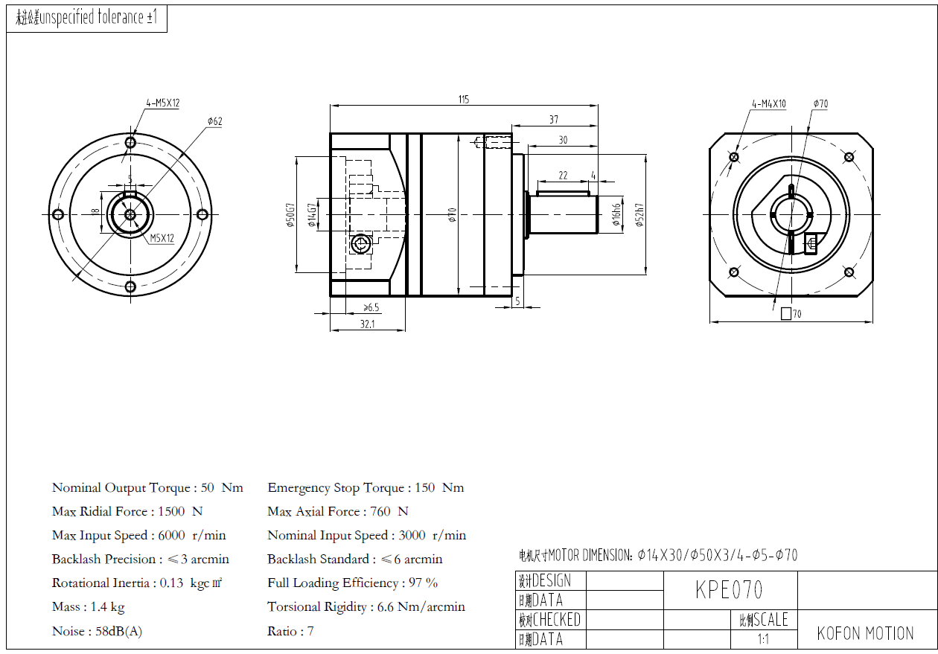
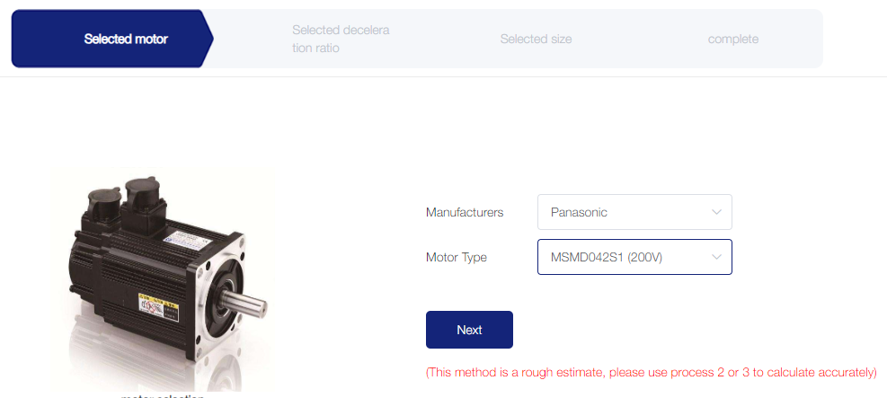
Ejemplo de consulta: El cliente siempre nos tiene que indicar o las medidas o el servomotor sobre el que va a montarlo.
—
Reductor KPE070 que va a montar un servomotor de PANASONIC MSMD042G1S4. El cliente siempre nos tiene que indicar o las medidas o el servomotor sobre el que va a montarlo.
Entrar en la Web de KOFON: https://www.kofon-motion.com/
Introducir marca y modelo:
Seguir los pasos hasta el final y descarga él .pdf
Sacar las siguientes medidas:
Si el motor no aparece en la Web
de KOFON (faltan motores),
hacerlo desde la Web de APEX:
https://www.apexdyna.com/websites/Default.aspx
www.grupogaes.com

Slide 4
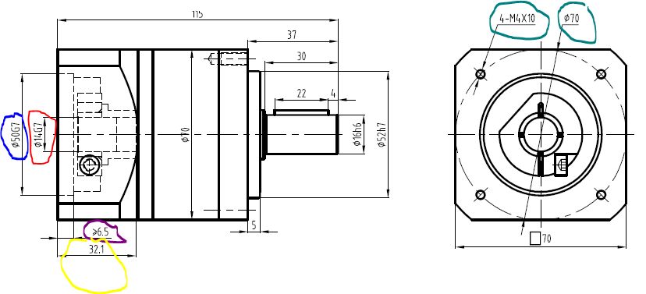
Tenemos:
—
Reductor CUERPO SALIDA KPE-070-1-07-S1-P1-Ø14 # KOFON”
Brida: BRIDA ENTRADA (70X70) KPE-SPL-070-Ø14X30/Ø50X6,5/4-M4XØ70 # KOFON
Daria como resultado: REDUCTOR KPE-070-1-07-S1-P1-MFØ14X30/Ø50X3/4-Ø4,5XØ70 # KOFON
www.grupogaes.com

Slide 5
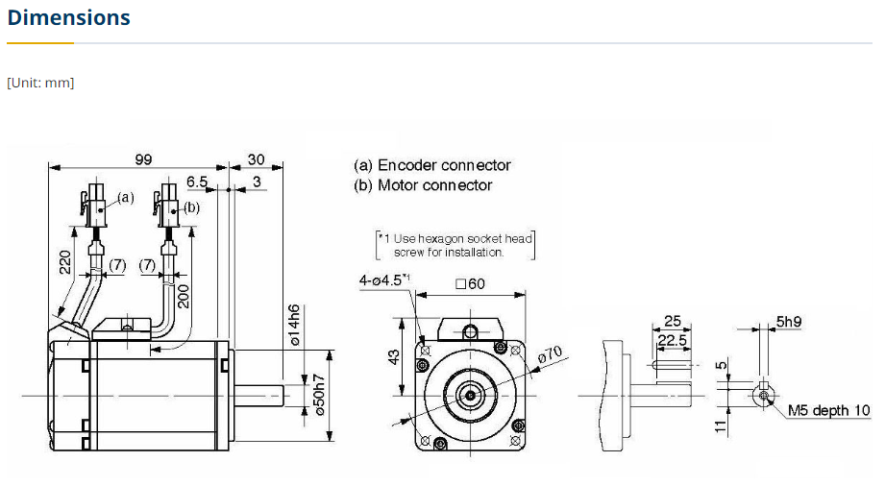
Si no tenemos el motor en el configurador de KOFON ni APEX:
—
Mirarlo en www.Google.com.
Sacar las medidas y centrarse en las indicadas:
Con estos datos seguir los pasos indicados anteriormente.
 | s | Lr | Lb | Le | 4 | Lz | Ld
PANASONIC MSMD042G1S4 | 14 | 30 | 50 | 3 | 5 | 5 | 70
 | diametro eje | longitud eje | diametro encaje | Profundidad encaje | cantidad taldros | diametro tornillos | diámetro amarre
www.grupogaes.com

